Slide 1
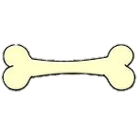
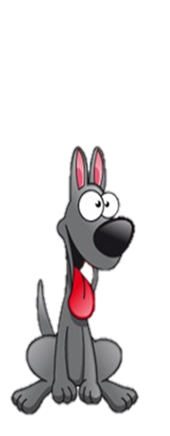
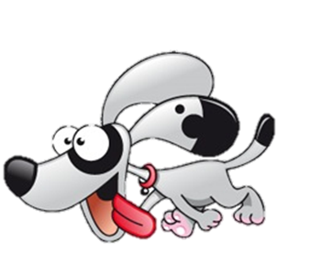
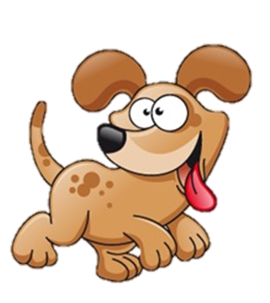
Вкусные косточки
Автоматизация звука [С] в словах и словосочетаниях
Канцер Анастасия Евгеньевна, учитель-логопед
ИСТОЧНИКИ
Начать игру

Slide 2
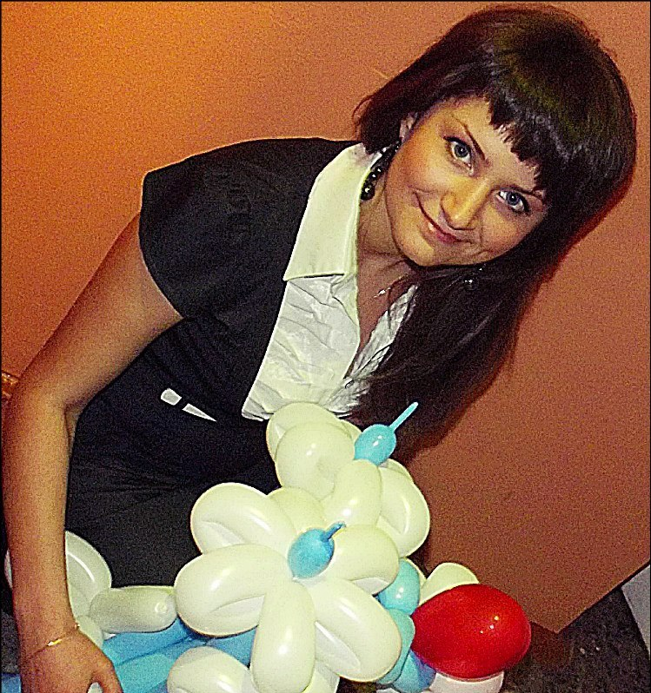
Канцер Анастасия Евгеньевна, учитель-логопед,
МДОУ «Детский сад
общеразвивающего вида
№ 62 «Аленький цветочек»,
Архангельская область,
г. Котлас.
ул. Дзержинского, д.9.
тел: 3-18-90
Сайт МДОУ

Slide 3
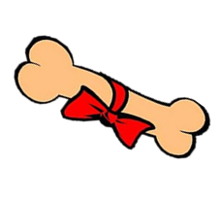
Играть

Slide 4
Четвертый лишний
Жадина
Самосвалы
Самолёты
Завершить игру

Slide 5
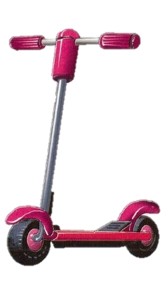
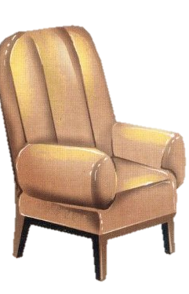
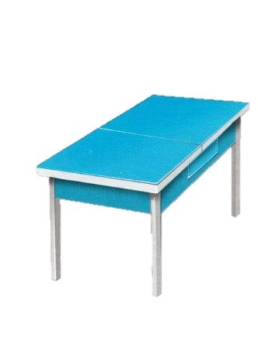
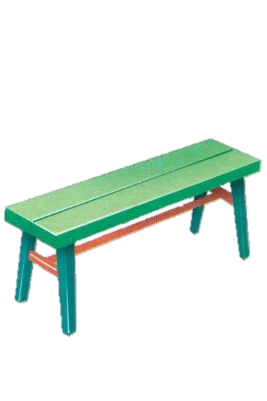
Назови картинки. Найди лишний предмет. Объясни, почему именно он лишний.

Slide 6
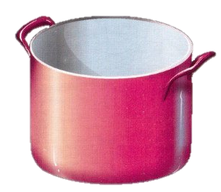
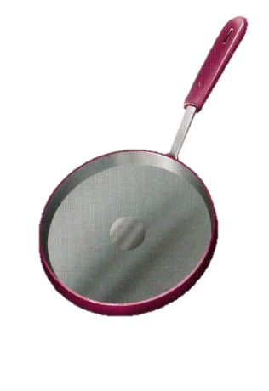
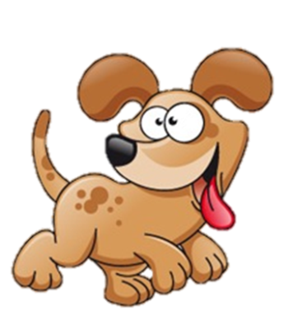
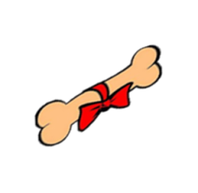
Найди лишний предмет. Объясни, почему.

Slide 7
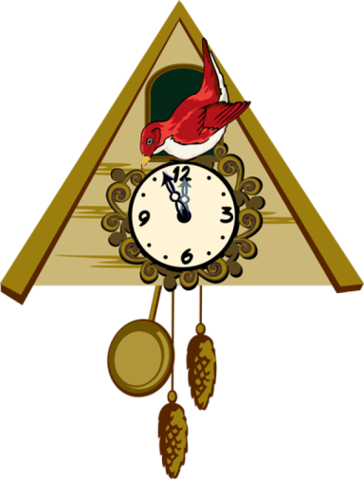
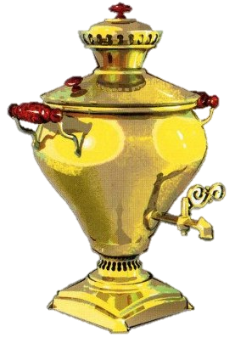
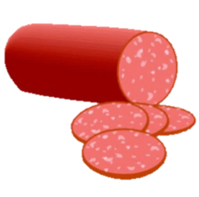
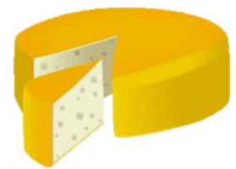
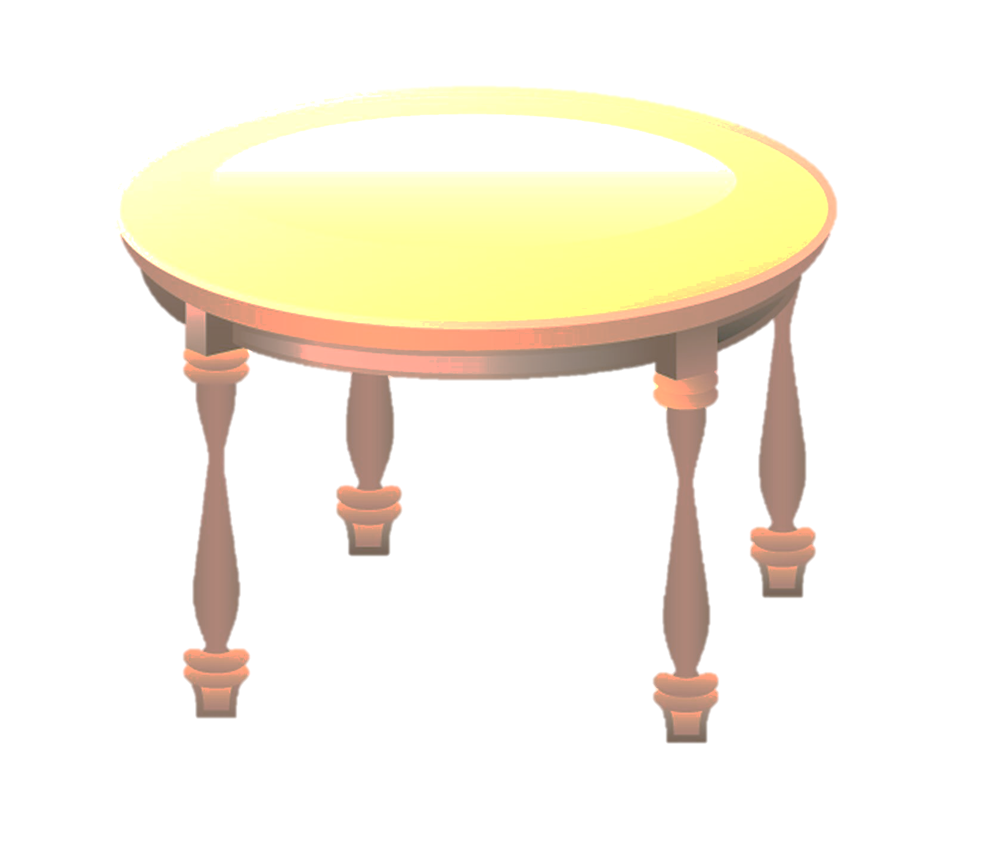
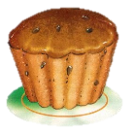
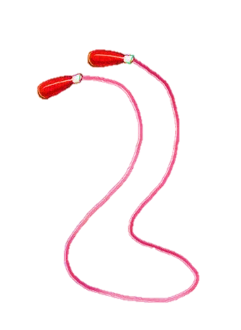
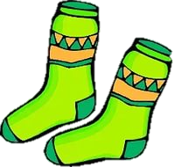
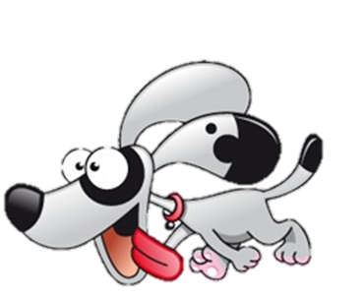
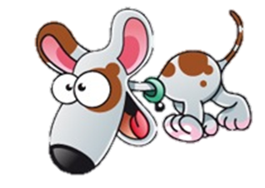
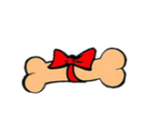
Назови предметы. Щелкни только на те, про которые можно сказать: он мой.

Slide 8
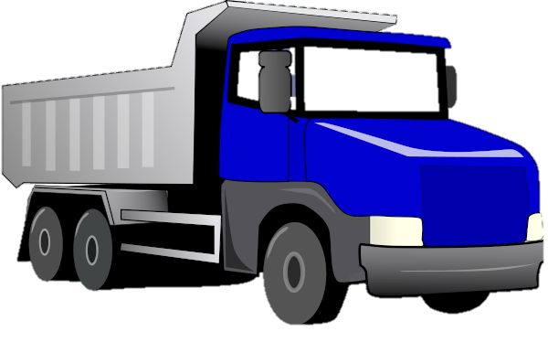
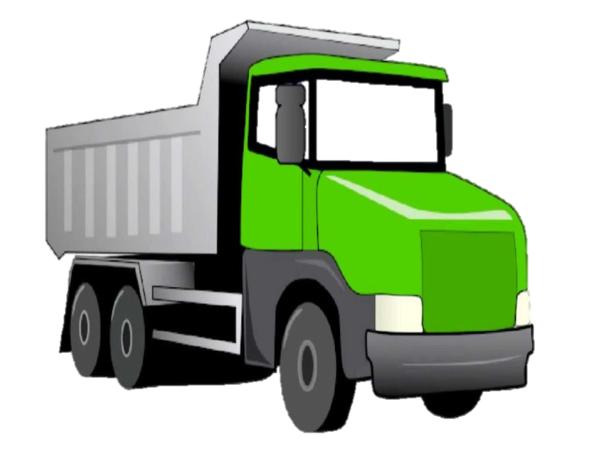
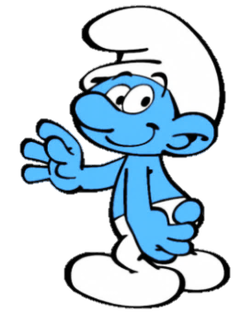
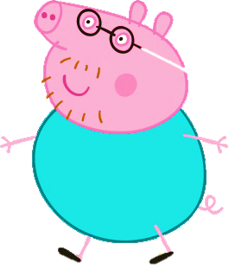
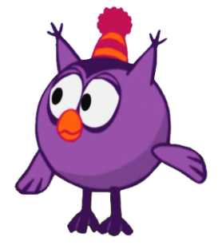
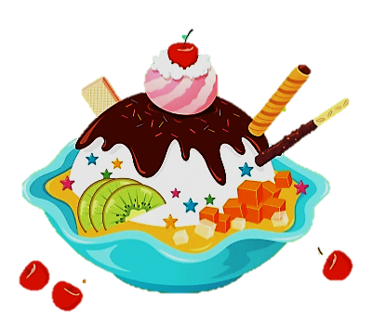
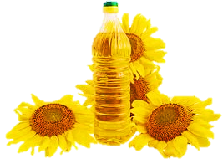
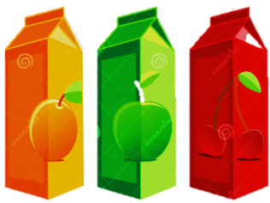
Подбери каждому мульт-герою свой самосвал, посчитав сколько слогов в каждом слове. Таким же способом распредели груз.
1
2
3

Slide 9
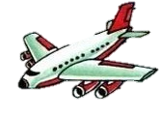
Посчитай самолеты. Сколько самолётов летает в небе?

Slide 10
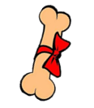
Нажми на собачек
Очень вкусно и интересно!
Здорово поиграли!
Тебе понравилось?
Я люблю косточки!
Моя кость - самая вкусная!
Молодец!

Slide 11
Источники
Слайд 1: фон, собачки, кость
Слайд 2: фонфон
Слайд 3: фон, четвертый лишний, жадина, зеленый самосвал, самолет
Слайд 4: фон , кресло, скамейка, стол, самокат, собачки, кость
Слайд 5: фон, кастрюля, стакан, сковорода, сабля, собачки, кость
Слайд 6: Фон, стол, носки, свеча, сахарница, сумка, часы, салфетки, колбаса, сыр, сундук, кекс, самовар, скакалка, собачки, кость
Слайд 7: фон, самосвал синий, зеленый, Смурфик, Совунья, Свин, сок, сладости, масло, собачки, кость, звук бип, звук автобуса, звук шины
Слайд 8: фон, самолеты, количество предметов, собачки, кость, звук самолета
Слайд 9: фон, собачки, кость
Слайд 10: фон
Материалы МК «Создание креативных образовательных ресурсов»
Сети творческих учителей

